Slide 1
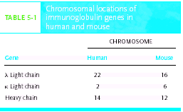
Хромосомная локализация генов иммуноглобулинов

Slide 2
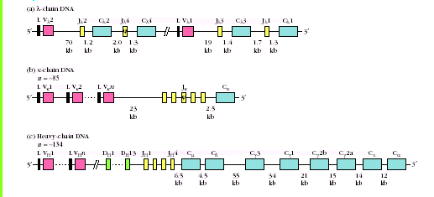
ГЕНЫ ЛЕГКИХ И ТЯЖЕЛЫХ
ЦЕПЕЙ ИММУНОГЛОБУЛИНОВ

Slide 5
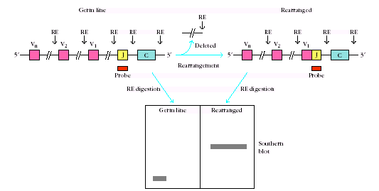
Доказательства реаранжировки генов иммуноглобулинов

Slide 6
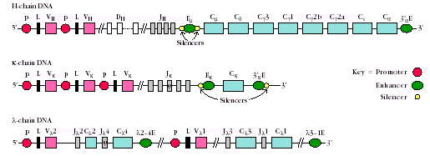
Промоторы, энхансеры и сайленсеры в генах ИГ

Slide 7
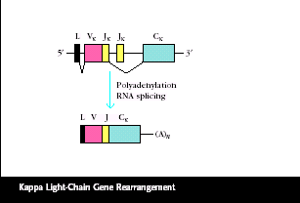
ГЕНЫ ИММУНОГЛОБУЛИНОВ

Slide 8
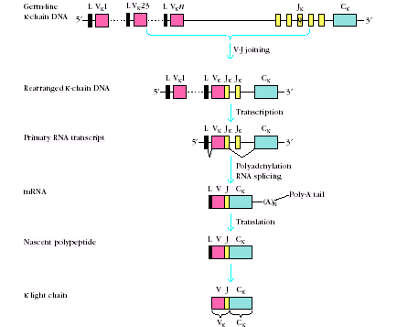
Реаранжировка генов и продукция каппа-легкой цепи

Slide 9
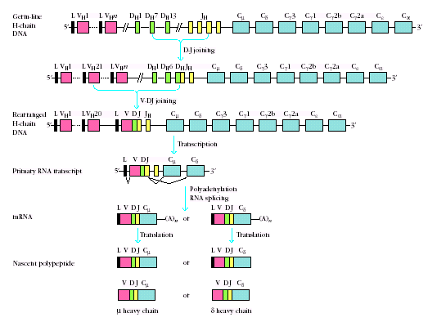
Гены тяжелых цепей и их продукция

Slide 10
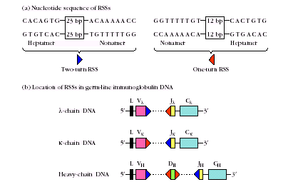
Механизмы рекомбинации генов ИГ

Slide 12
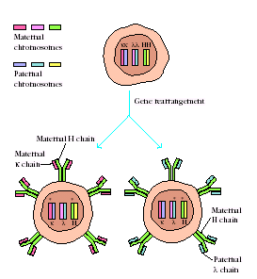
Механизм аллельного исключения

Slide 13
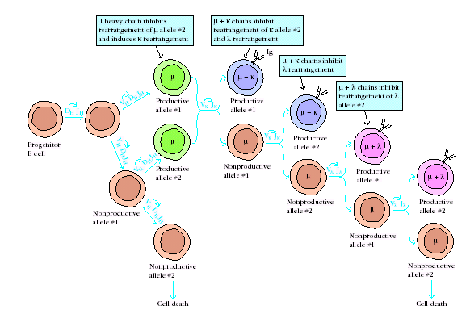
Mодель аллельного исключения

Slide 14
Механизмы генерации разнообразия ИГ
1. Множественность гаметных генных сегментов для кодирования V-доменов ИГ
(Vk-200,J-4, Vh-500,D-10,J –4).
2. Рекомбинация генных сегментов для образования зрелого VDJ при тканеспецифической дифференцировке В-лимфоцитов.
Число случ. сочетаний для Vl– 200х4=800. ДляVh - 500х10х4=20000
3. Объединение тяж. и легких цепей ИГ для формирования эпитопа
(20000х800=1,6х10 7)
4. Неточность рекомбинации генных сегментов

Slide 15
5. Вставки добавочных нуклеотидов в сформированный VDJ –кластер генных сегментов
6. 3 рамки считывания у D-сегмента
7. Аллельное исключение
8. Соматические мутации при класс-переключении
9. Ошибки при сплайсинге мРНК

Slide 16
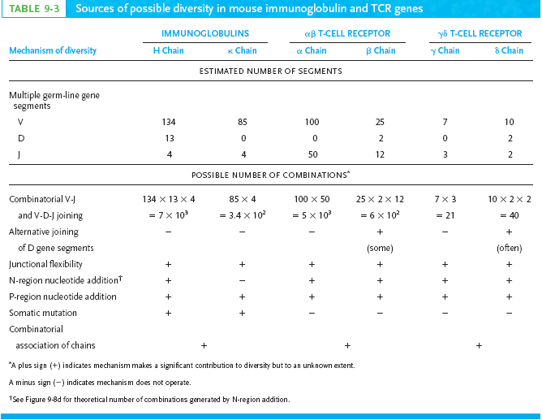

Slide 17
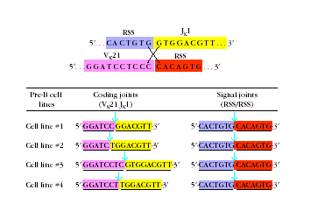

Slide 19
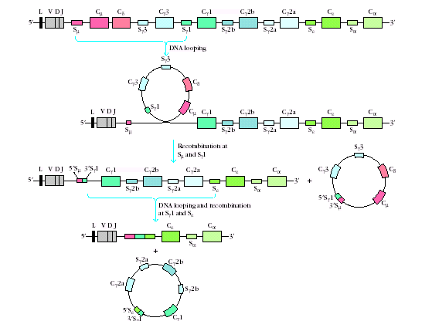
Механизм класс-переключения

Slide 20
Соматическая гипермутация
осуществляется ферментом
– индуцированной активацией
цитидиндезаминазой (АIT). Фермент
индуцируется в активированных
B-л после действия ИЛ-4 и
СД40

Slide 21
Редактирование ВСR происходит в
незрелых В-л, связавших свой АГ
Происходит реаранжировка VDJ

Slide 22
Область переключения SR- switch region
расположена в интронах перед каждым С-геном
( за исключением Сσ) Перед Сμ она состоит из 150
Повторов GAGCT и GGGGGT

Slide 23
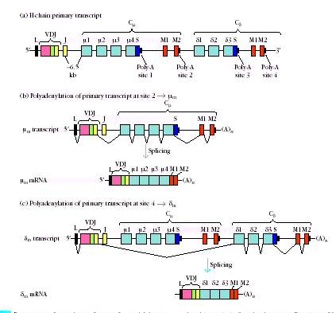
Секретируемый и мембранный IgM

Slide 24
Cинтез мембранного IgM и IgD

